Slide 1
Проект Социально-значимой Деятельности «Диалог поколений»
ГКУСО ВО «Владимирский социально-реабилитационный центр для несовершеннолетних»
600009, г. Владимир, ул. Фейгина, д. 35-А, 8 (4922) 53-86-33
e-mail: vladimir_srcn@avo.ru, www.vladsrcn.social33.ru

Slide 2
Цель проекта
Целевая группа
проекта
Дети из семей, находящихся в социально опасном положении и иной трудной жизненной ситуации, в возрасте от 9 до 18 лет
Граждане, проживающие в ГБУСО ВО «Дом-интернат для престарелых и инвалидов «Пансионат пос. Садовый», ГКУСО ВО «Владимирский областной специальный дом для ветеранов»
Волонтеры-студенты учебных заведений профессионального образования города Владимира
Создание условий для развития позитивных межпоколенческих отношений воспитанников Учреждения и граждан пожилого возраста

Slide 3
Задачи проекта
Формирование у детей основ ценностного отношения к опыту старшего поколения, заботы и уважения к пожилым людям
Укрепление межпоколенческих связей посредством организации совместного досуга
Повышение социальной активности и формирование новых социальных коммуникаций у граждан пожилого возраста
Организация просветительской и благотворительной работы с пожилыми людьми

Slide 4
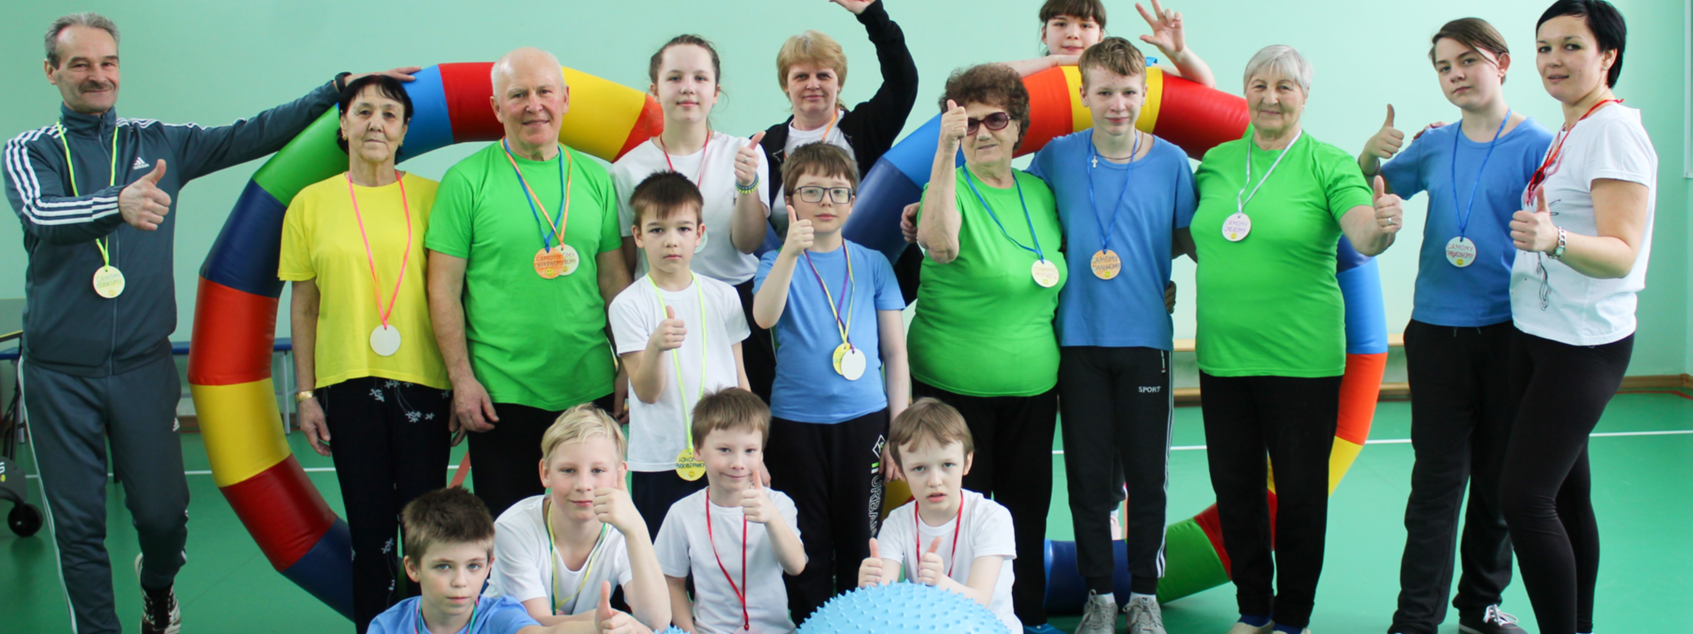
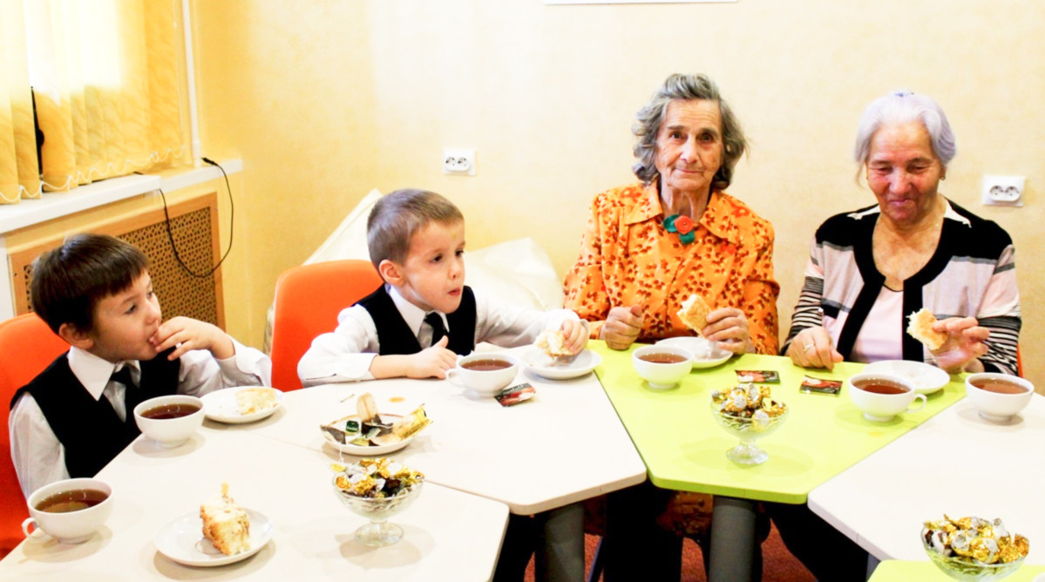
поздравление ветеранов на дому в рамках празднования Победы в Великой Отечественной Войне
СПОРТИВНО-РАЗВЛЕКАТЕЛЬНАЯ ПРОГРАММА «ВЕСЕЛЫЕ СТАРТЫ»
Празднично-развлекательноЕ мероприятие, посвященное Дню пожилого человека
Празднично-развлекательное мероприятие, посвященное Дню пожилого человека «Молоды душой»

Slide 5
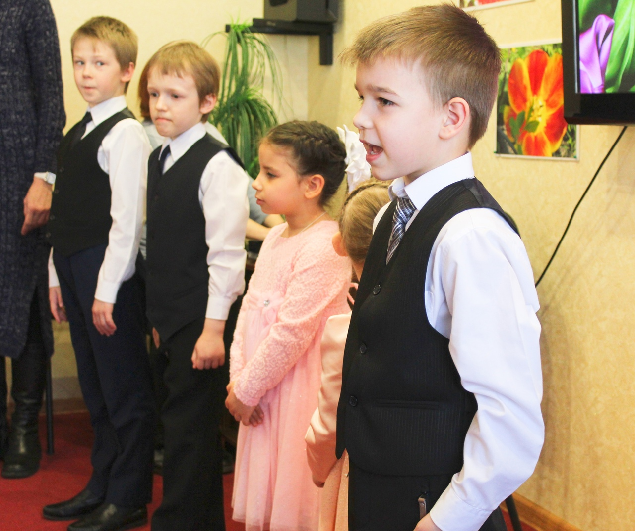
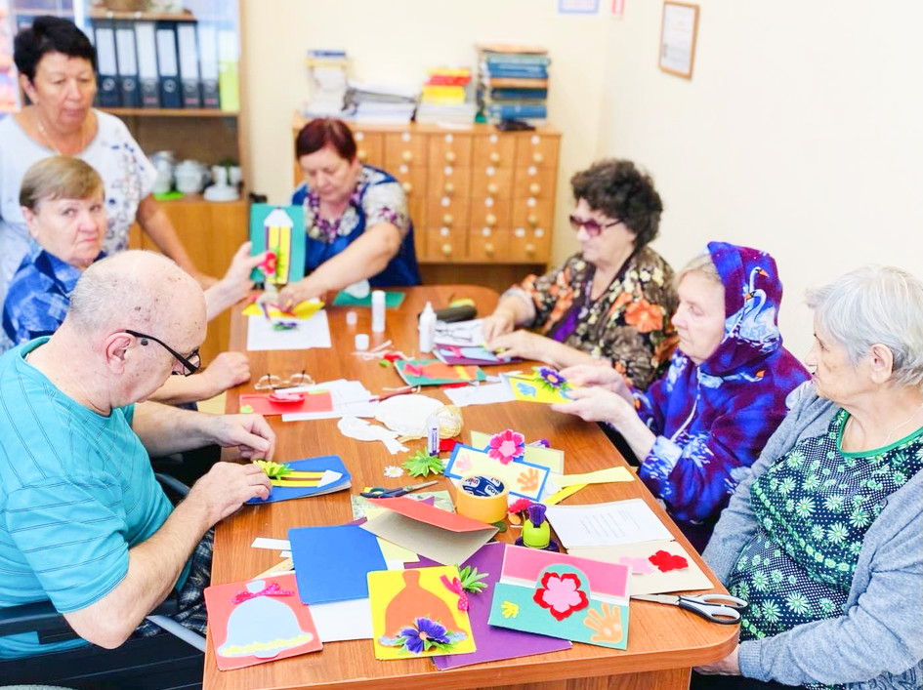
Праздничное мероприятие в рамках областного марафона «живи ярко – делай добро»
МАСТЕР-КЛАСС
ПО ИЗГОТОВЛЕНИЮ ПАННО ИЗ БУМАГИ «ЯБЛОНЯ»
МАСТЕР-КЛАСС
ПО ИЗГОТОВЛЕНИЮ ОТКРЫТОК
В ТЕХНИКЕ СКРАПБУКИНГ
УЧАСТИЕ
ВО ВСЕРОССИЙСКОЙ БЛАГОТВОРИТЕЛЬНОЙ АКЦИИ
«СОГРЕВАЯ СЕРДЦА»

Slide 6
Показатели эффективности реализации мероприятий
Формированию положительного эмоционального фона детей и граждан пожилого возраста
Расширению социальных контактов
Формированию доверительно-уважительных отношений между детьми и гражданами пожилого возраст
Самореализации в социально значимой и творческой деятельности
Реализация мероприятий способствовала

Slide 7
Показатели эффективности реализации мероприятий
Число детей, находящихся в трудной жизненной ситуации
80 детей
В 2021 году в рамках реализации проекта проведено
7 тематических мероприятий
Число граждан пожилого возраста и родителей
133 человека
Число волонтеров-добровольцев
20 человек

